Slide 1

리스트와 키란?
- 리스트(list) : 목록
-> 배열(Array) : 자바스크립트의 변수나 객체를 하나의 변수로 묶어놓은 것
- 키(key) : 각 객체나 아이템을 구분할 수 있는 고유한 값
-> 리액트에서의 키는 아이템들을 구분하기 위한 고유한 문자열

Slide 2
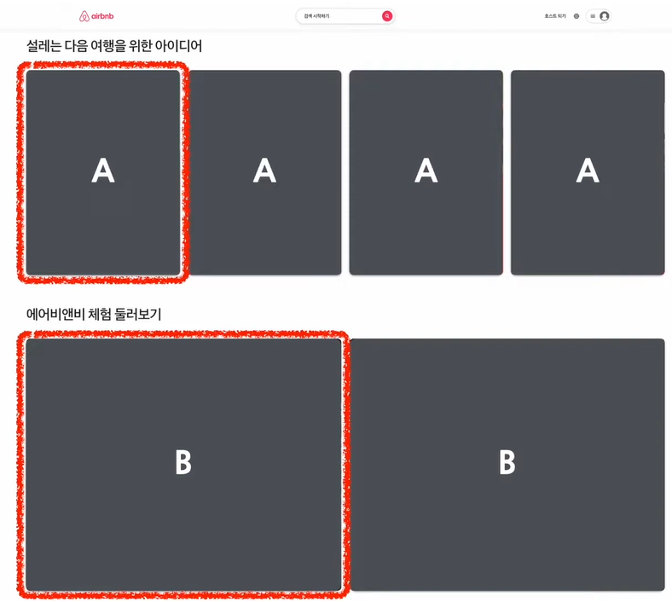
여러 개의 컴포넌트 렌더링하기
- 컴포넌트를 화면에 반복적으로 나타내야 할 경우 코드상에 하나씩 직접 넣는 것은 같은 코드가 반복되기 때문에 비효율적임

Slide 3
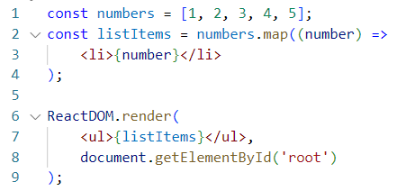
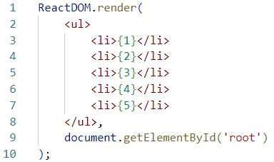
여러 개의 컴포넌트 렌더링하기
- map()
-> mapping : 배열에 들어있는 각 변수에 어떤 처리를 한 뒤 리턴하는 것

Slide 4
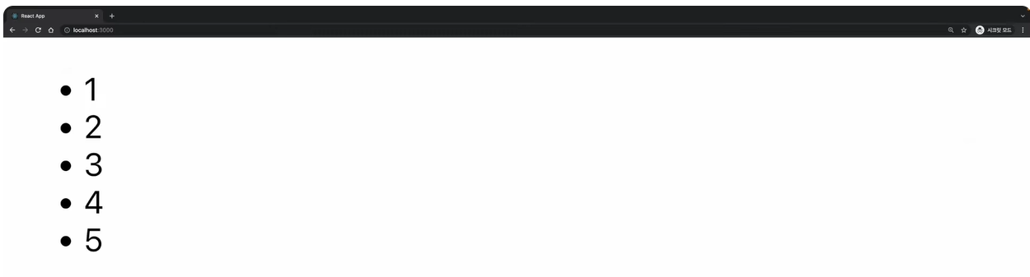
여러 개의 컴포넌트 렌더링하기
- 최종 결과

Slide 5
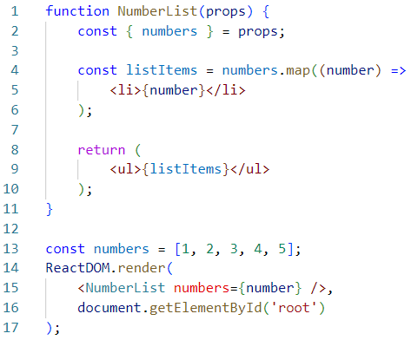
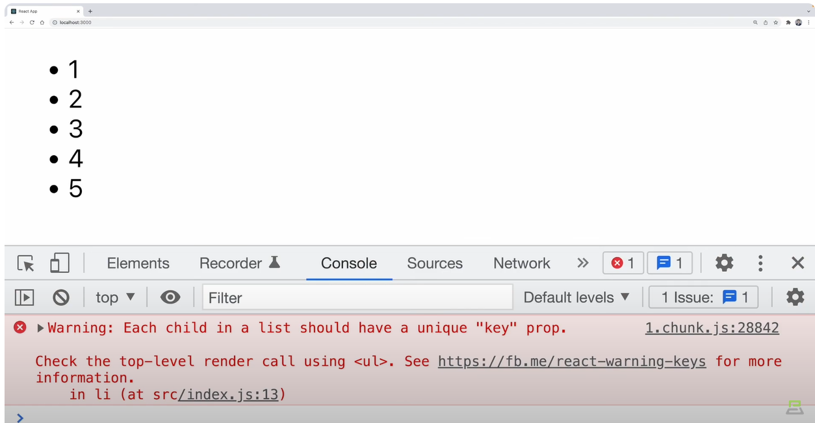
기본적인 리스트 컴포넌트
- 리스트 아이템에는 무조건 키가 있어야 한다는 경고 발생
-> 각 아이템에 키가 없기 때문

Slide 6
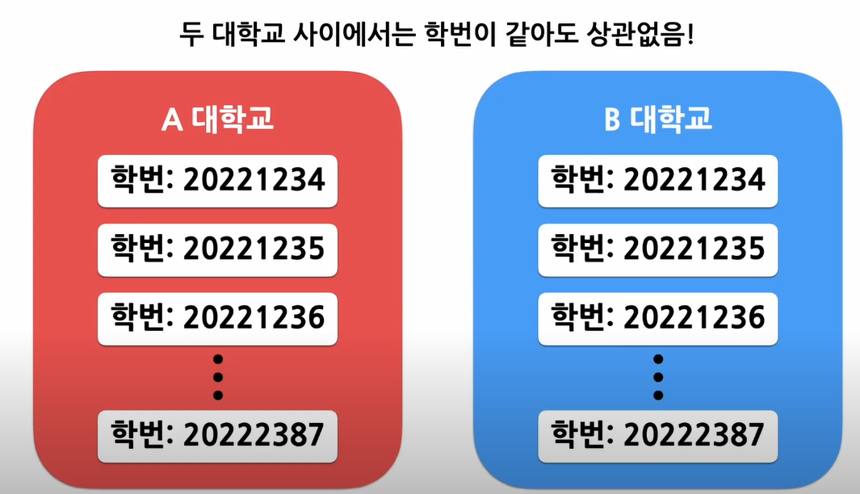
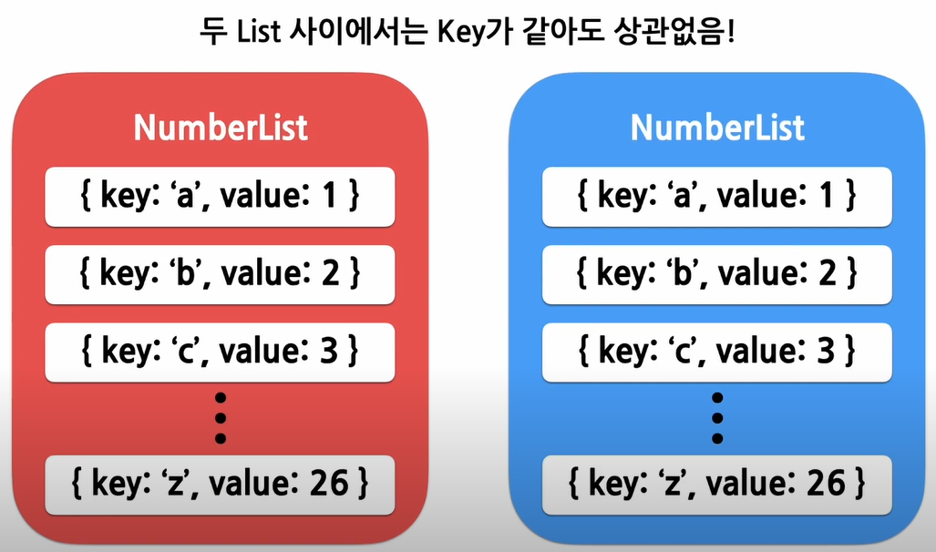
리스트의 키
- 리액트에서의 키 : 리스트에서 아이템들을 구분하기 위한 고유한 문자열
-> 리액트에서의 키의 값은 같은 리스트에 있는 엘리먼트 사이에서만 고유한 값이면 됨.

Slide 7
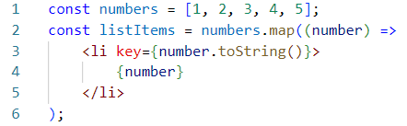
리스트의 키
- 키값으로 숫자의 값을 사용

Slide 8
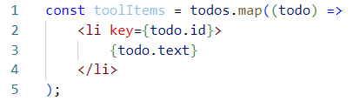
리스트의 키
- 키값으로 id를 사용하는 방식

Slide 9
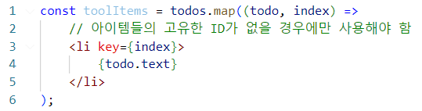
리스트의 키
- 키값으로 인덱스(index)를 사용하는 방법
- 리액트에서는 키를 명시적으로 넣어 주지 않으면 기본적으로 인덱스 값을 키값으로 사용함.

